Slide 1
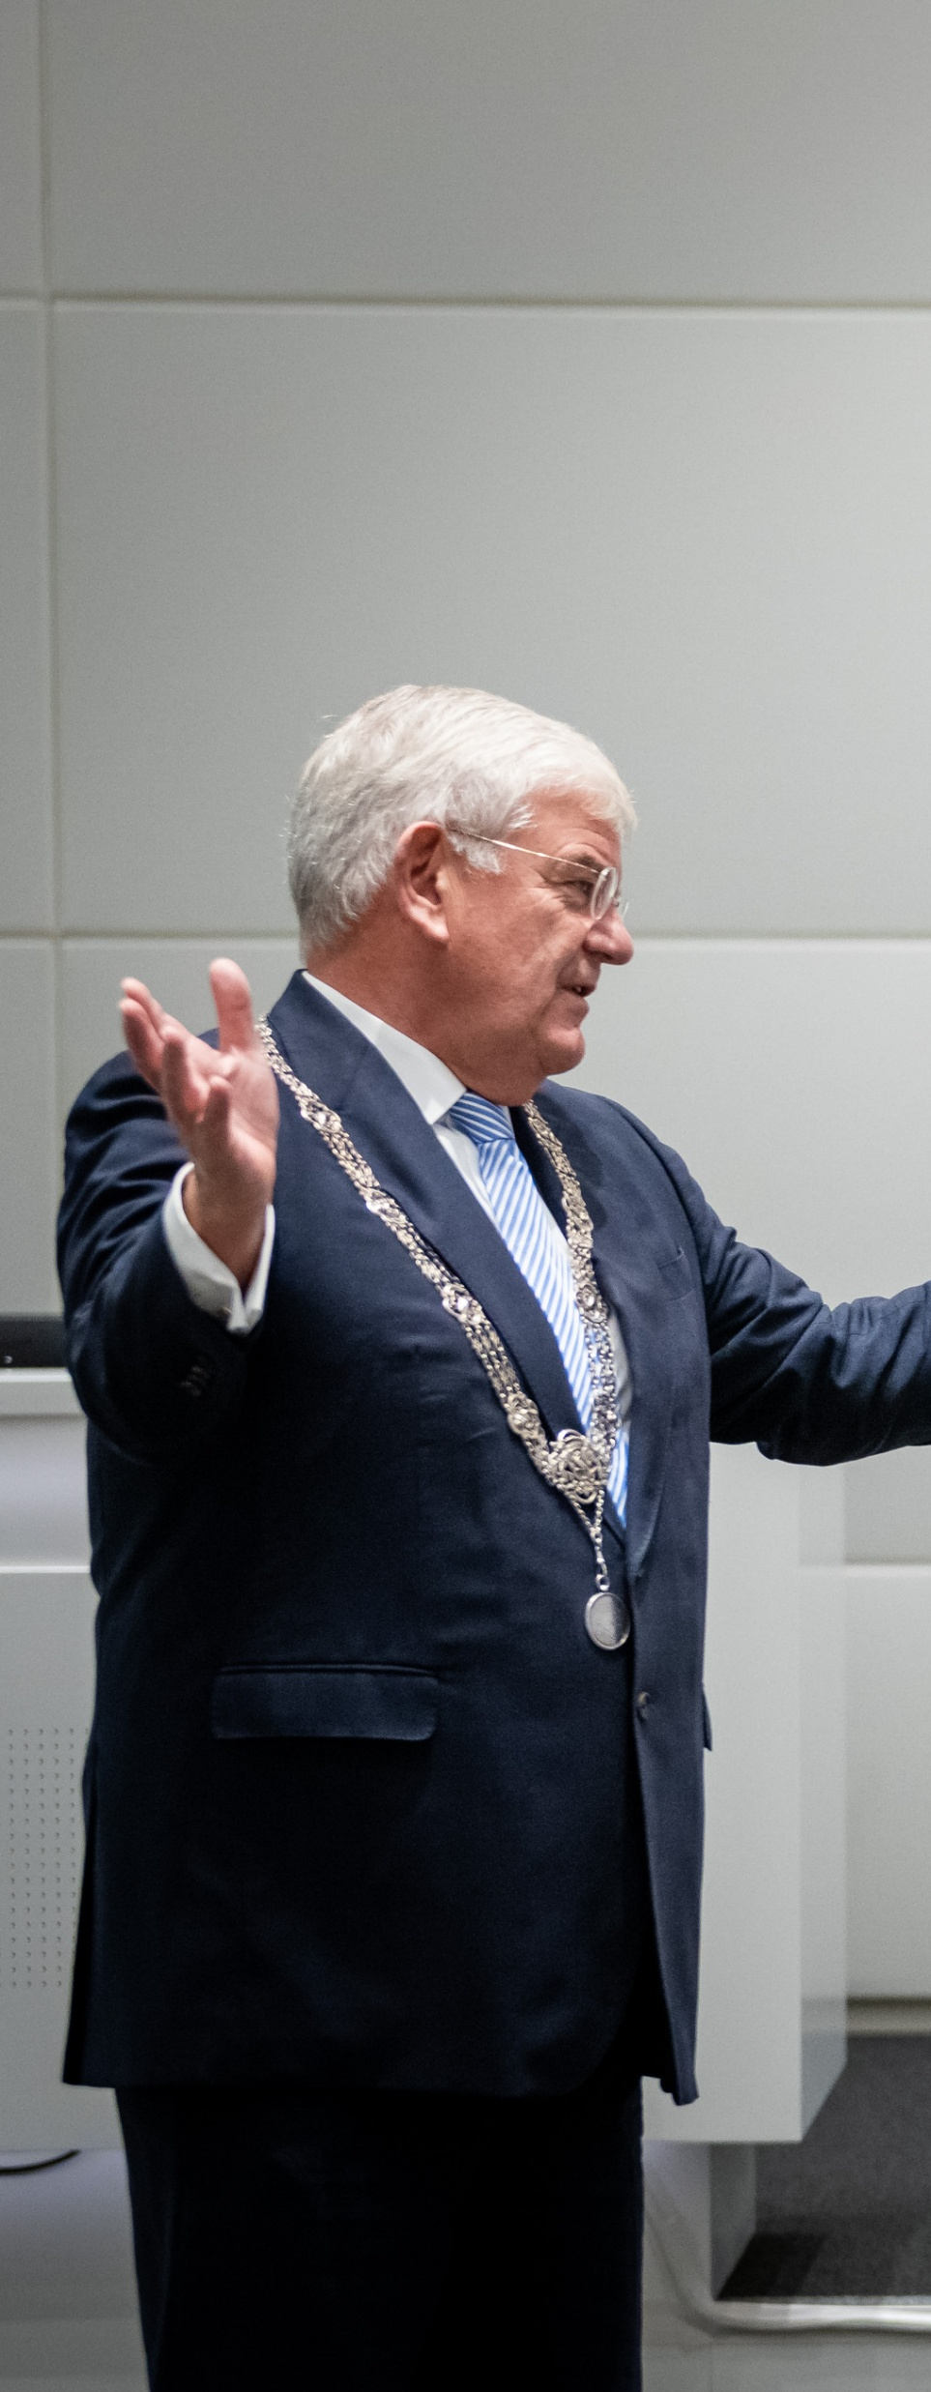
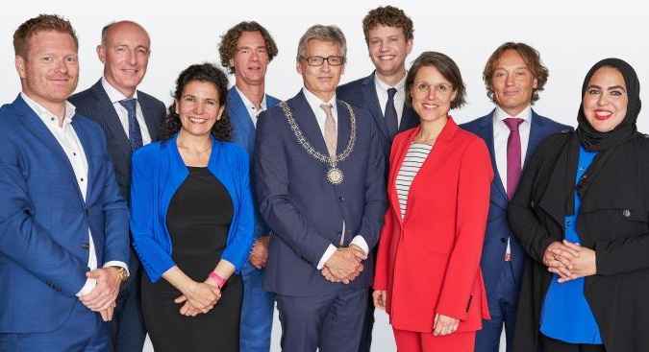
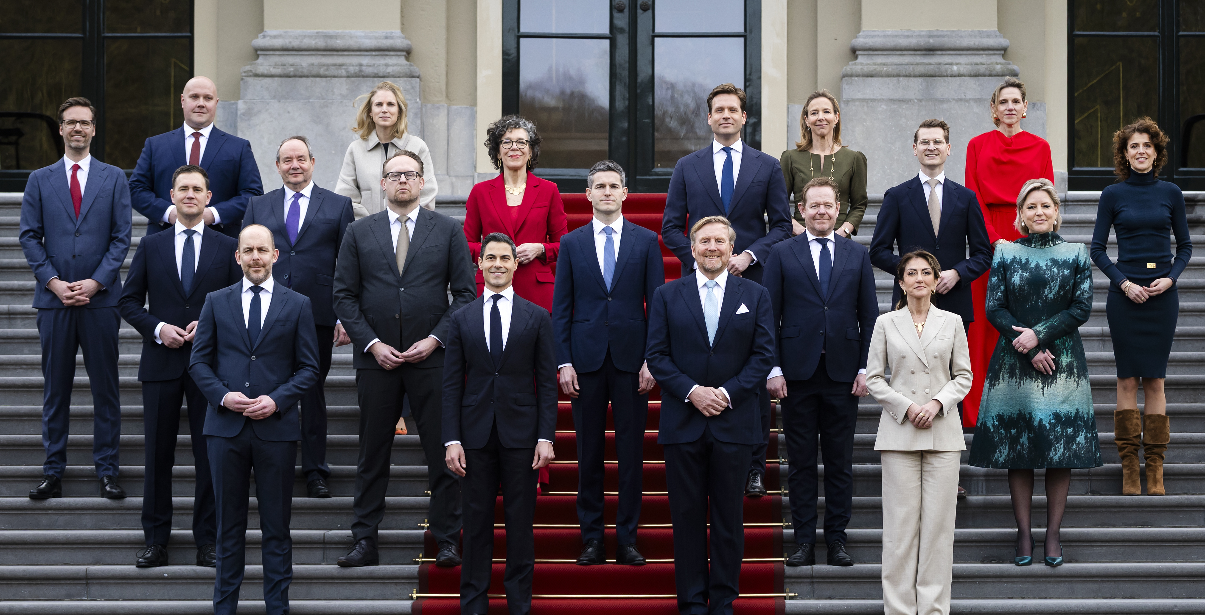
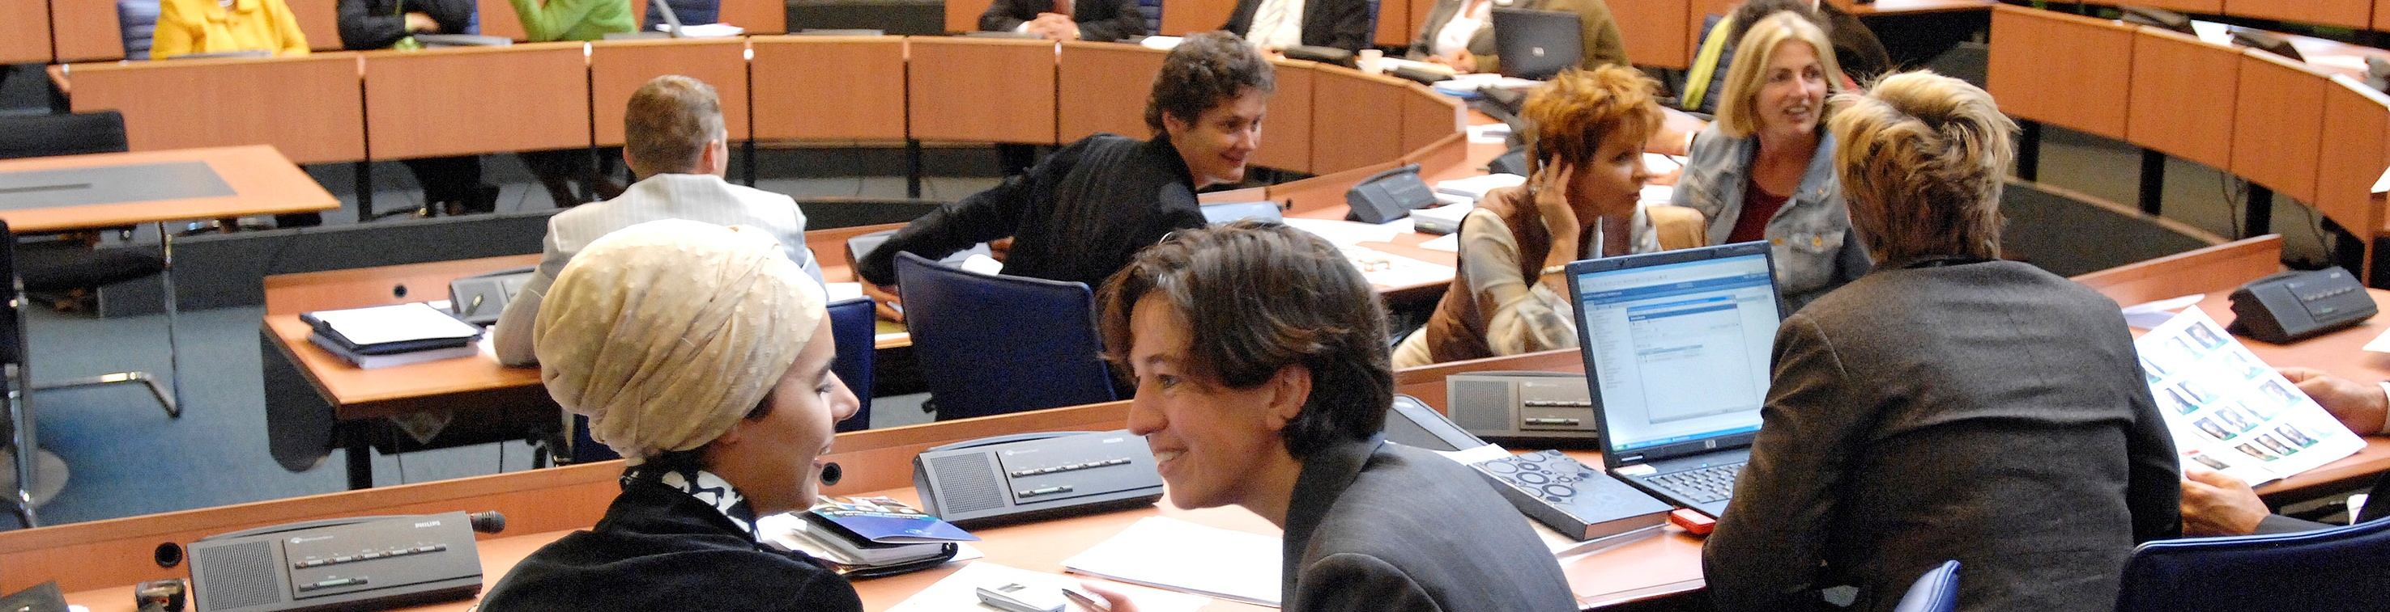
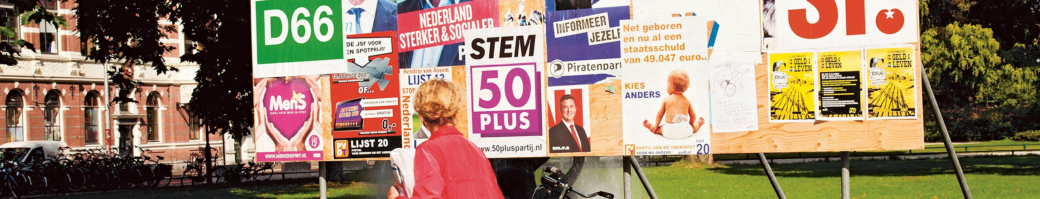
De macht in de gemeente
Burgemeester
?
?
Regering
(koning en ministers)
Wethouders
?
BENOEMT
KIEZEN
VOORSTEL
BESLUIT
Gemeenteraad
?
KIEZEN
?
Kiezers (burgers)
Notes:
Foto regering aangekocht via ANP op 23-2-2026 voor krachtenveld. Fotograaf: Remko de Waal

Slide 2
prodemos.nl

